Slide 1

Folkhögskola – vad är det?

Slide 2

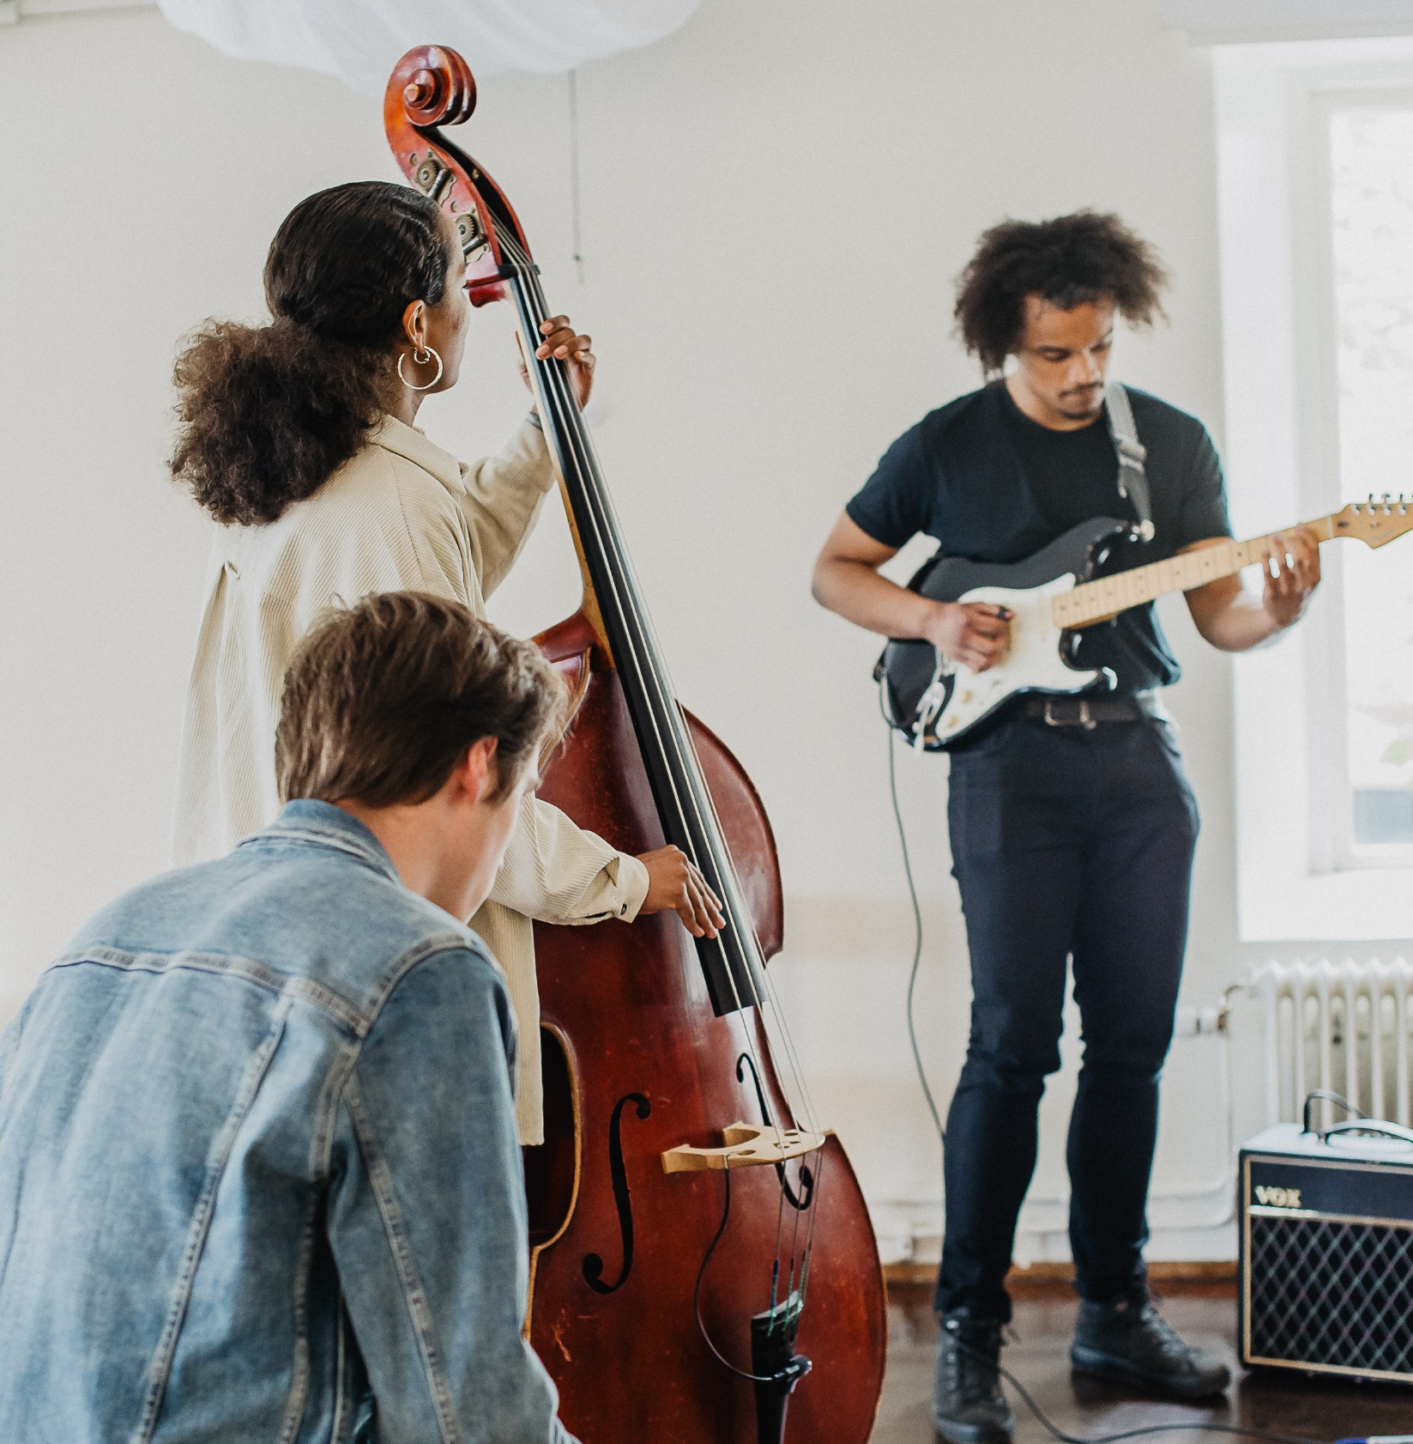
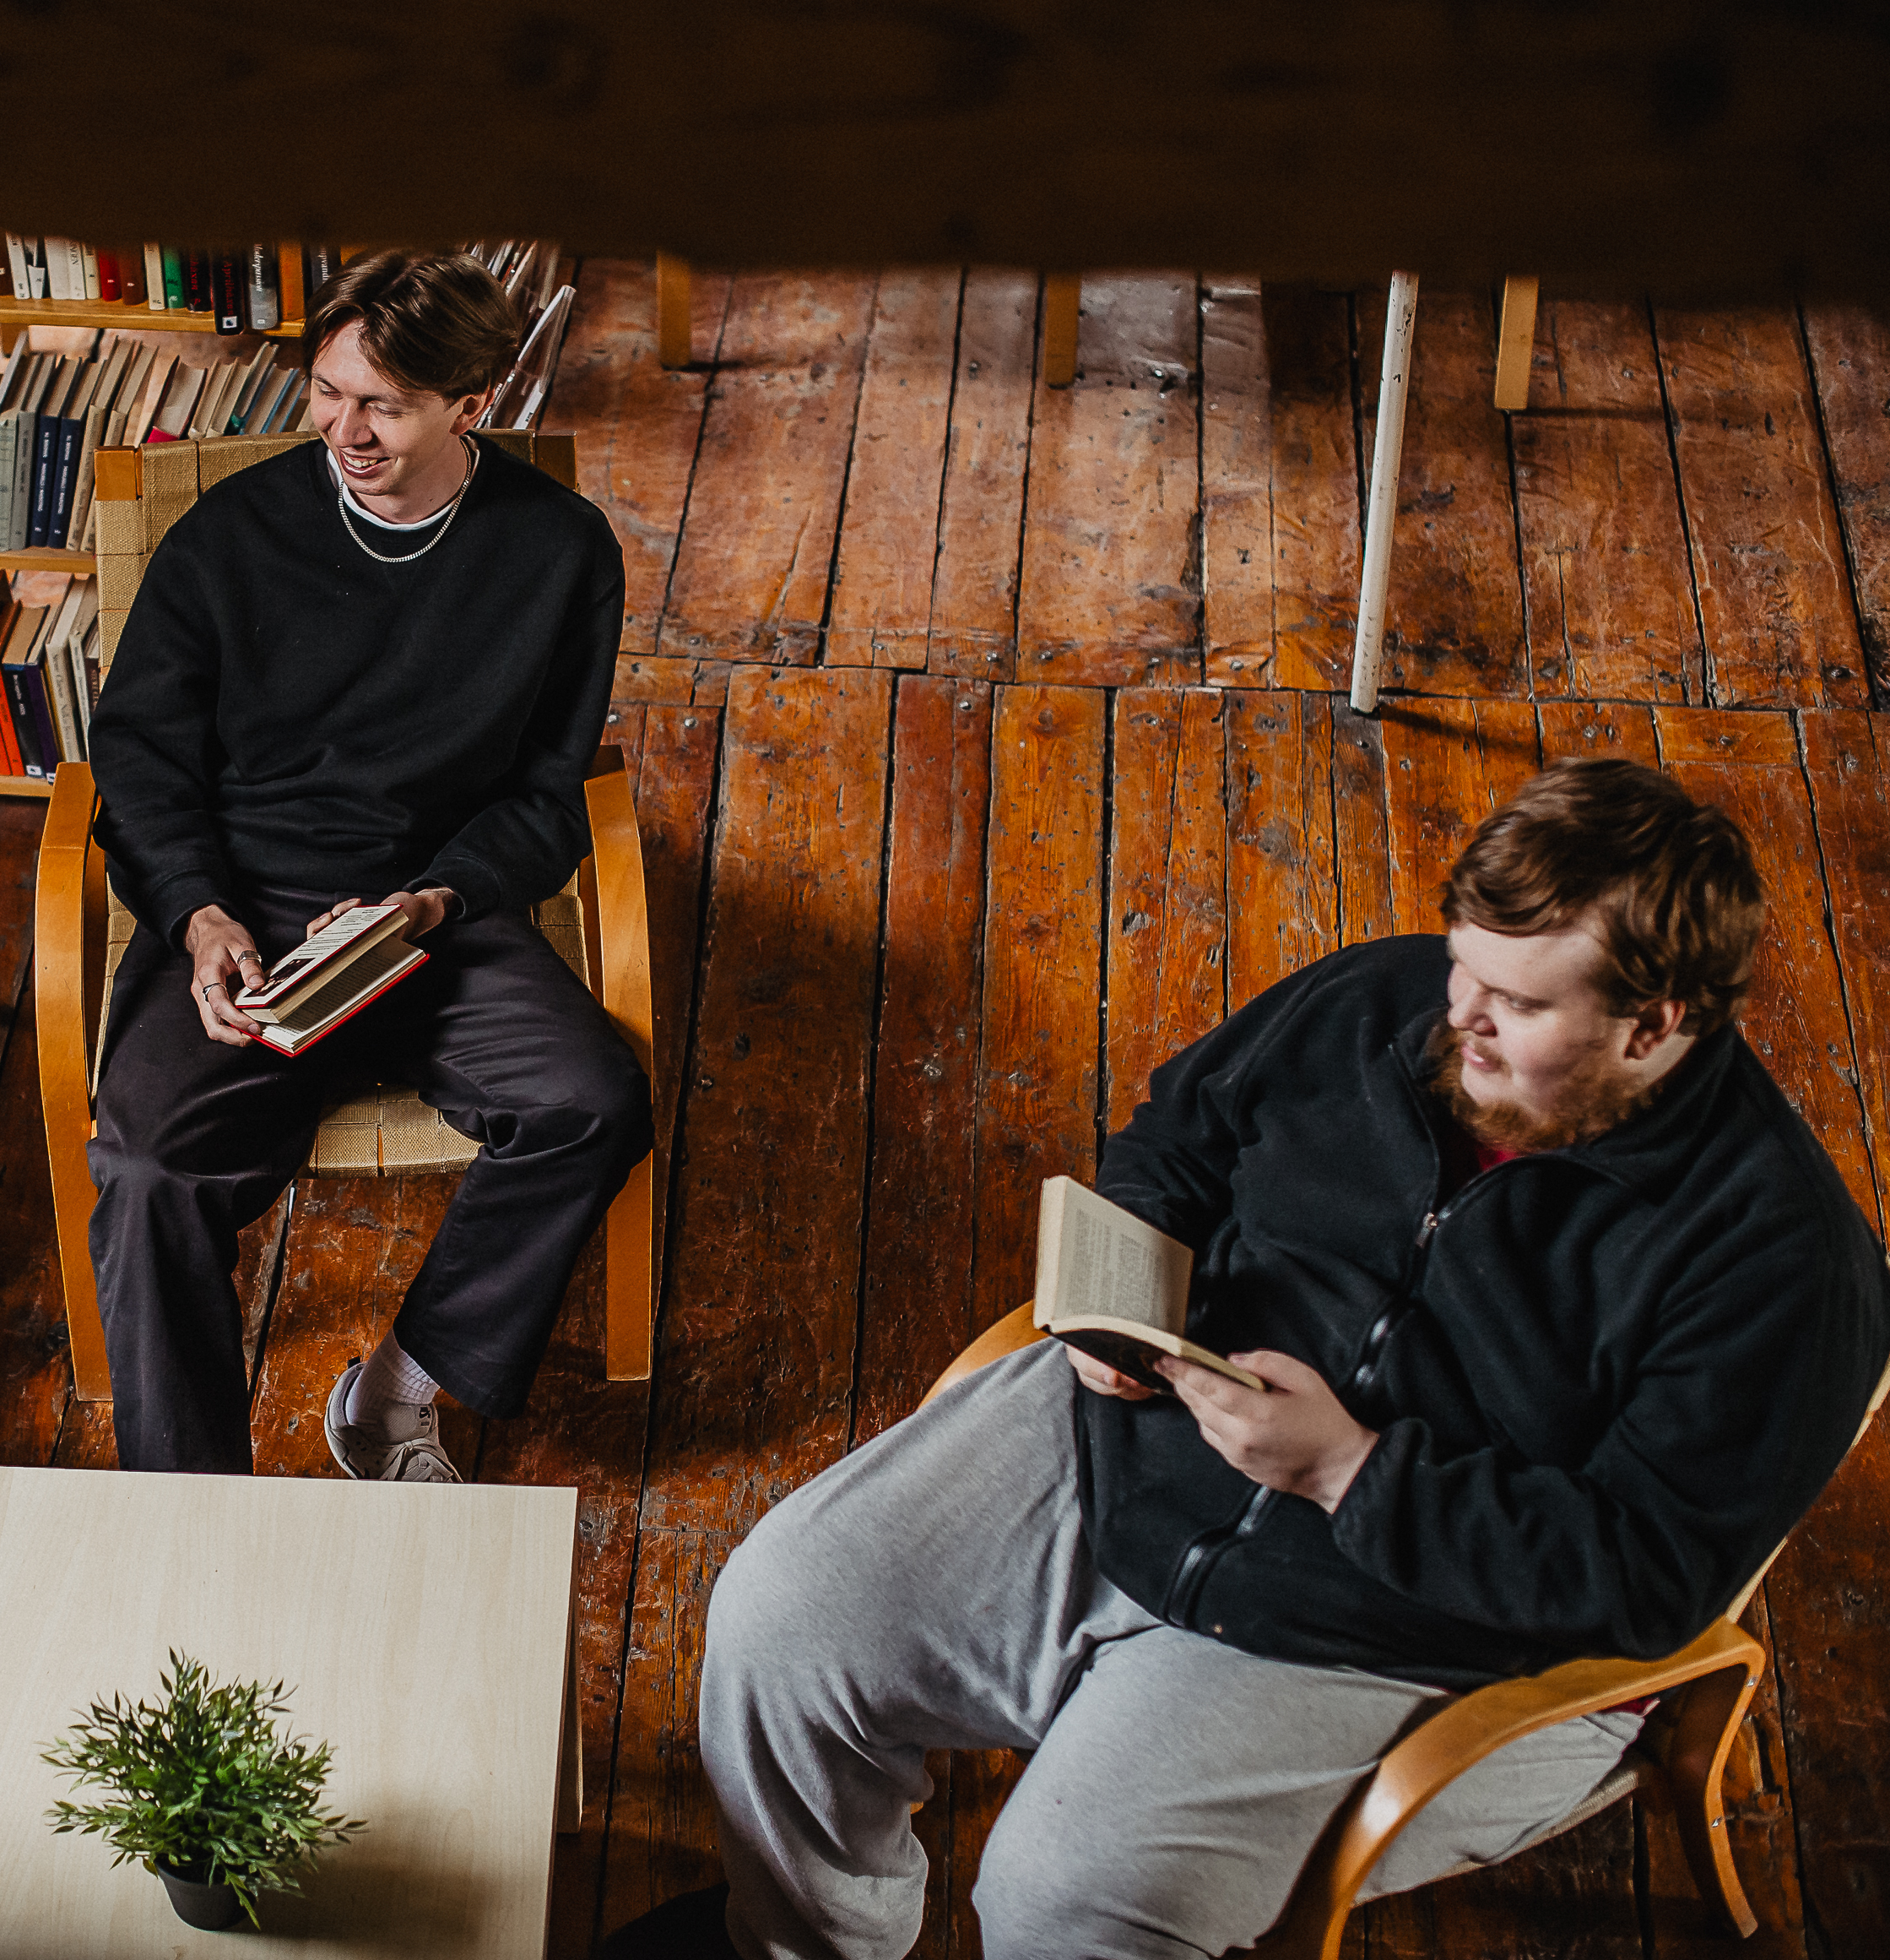

Folkhögskola – en annorlunda utbildningsform för vuxna

Slide 3

Över 150 folkhögskolor över hela landet
Varje folkhögskola är självständig
Ungefär en tredjedel av alla skolor drivs av regioner
Resten drivs av folkrörelser och föreningar
Undervisningen är avgiftsfri och ger rätt till studiestöd (CSN)

Slide 4

Folkhögskolans kännetecken
Inga ämnesplaner
Samtalet i fokus
Utbildningen utgår från deltagaren
Internatet en del av lärandemiljön

Slide 5
Folkhögskolans olika typer av kurser
Profilkurs
Ägna tid åt och fördjupa sig inom ett intresse.
Yrkesutbildning
Utbildning inom ett yrke.
Sommarkurs
Kort kurs under sommaren.
Allmän kurs
Ett alternativ till komvux. Ger behörighet till vidare studier.

Slide 6
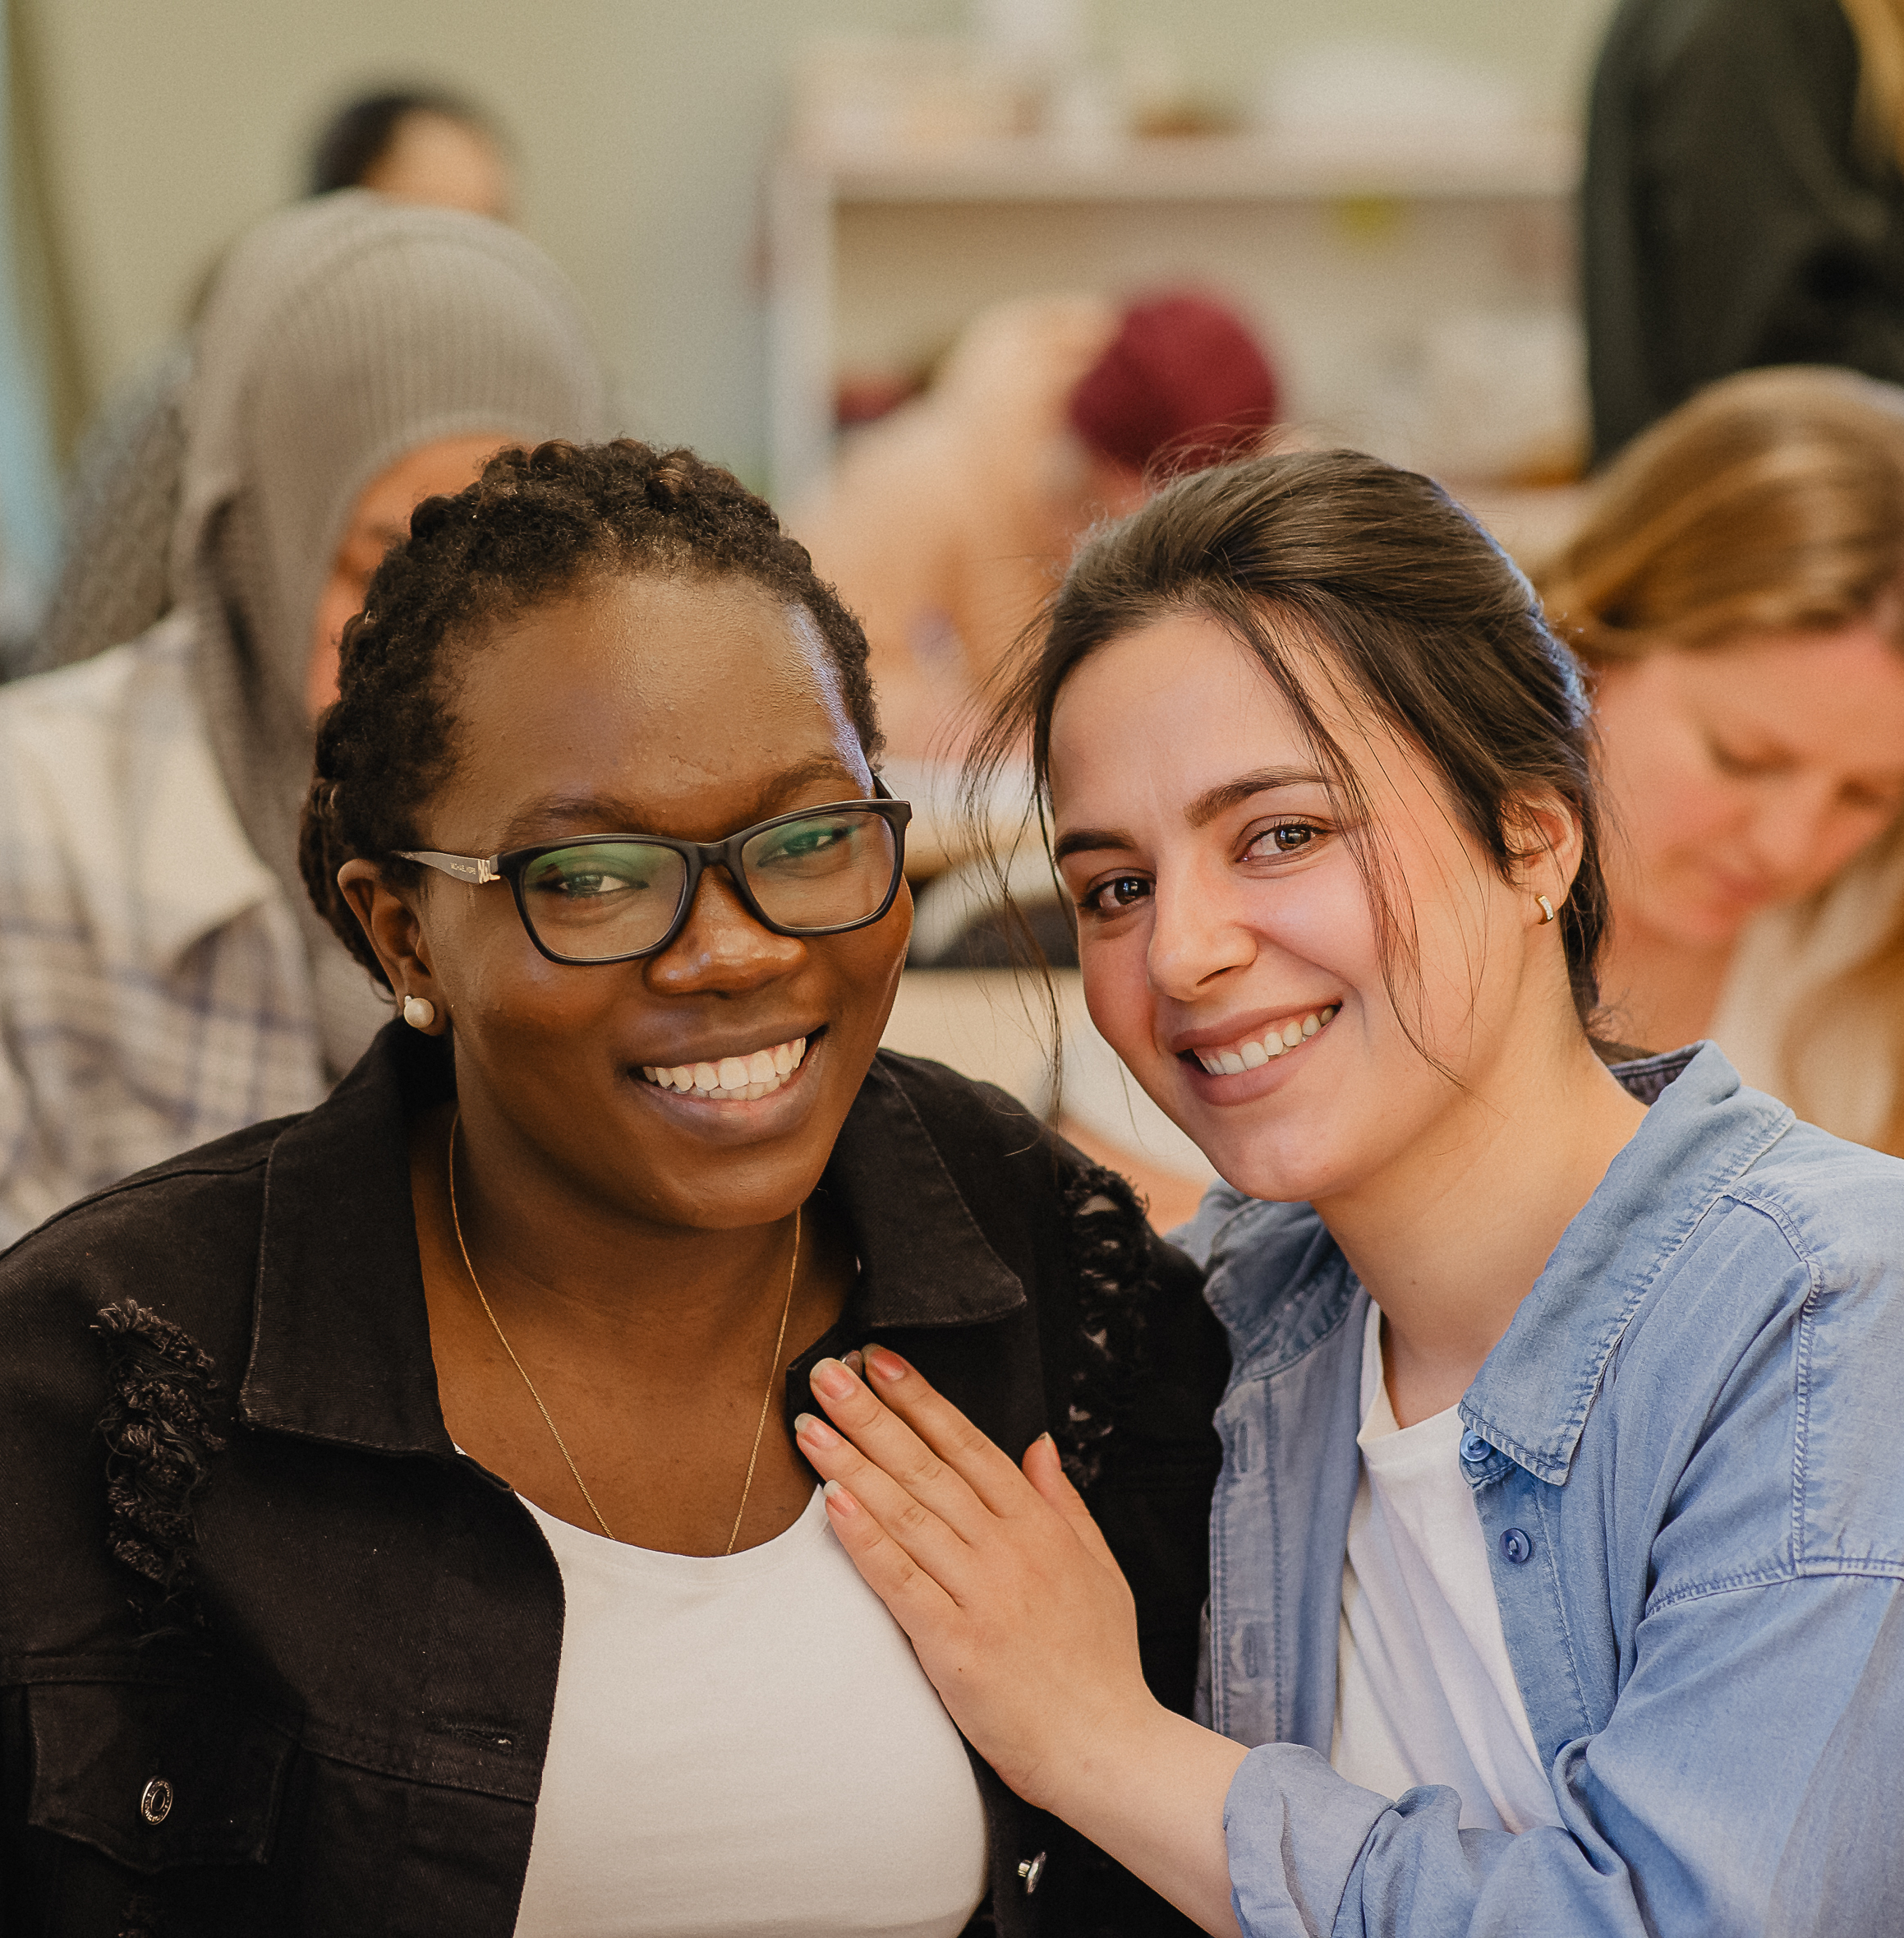
Allmän kurs – ett alternativ till komvux
Inga betyg i enskilda ämnen
Studieomdöme
Egen urvalsgrupp till högskolan

Slide 7
Profilkurs – ägna tid åt ett intresse
Många författare, musiker och andra kulturutövare har börjat sin bana på folkhögskola

Slide 8
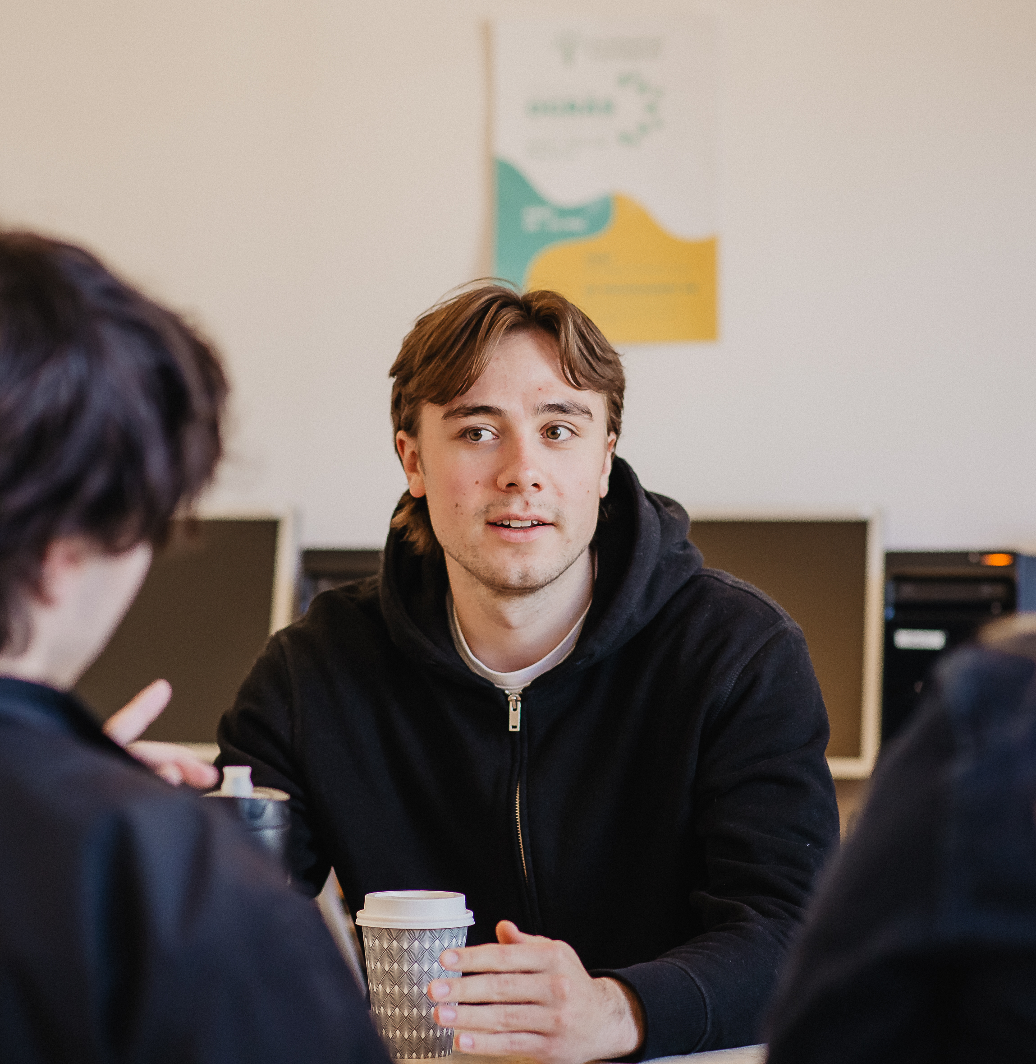
Frågor om folkhögskola?
folkhögskola.nu
info@folkhogskola.nu
08-796 00 50

